Slide 1
La radiazione che viene dall’alto
Notes:
In questo mio intervento vedremo come avvenne la scoperta dei raggi cosmici e le domande che questa scoperta pose.
Vedremo, nello sviluppo anche di tutti gli interventi che seguiranno, come da una domanda apparentemente davvero banale la curiosità dell’uomo, affiancata alle sue capacità di affinare gli strumenti di misura e di indagine della natura, ci abbia portato veramente lontani ed abbia aperto una finestra su mondi prima completamente inesplorati

Slide 2
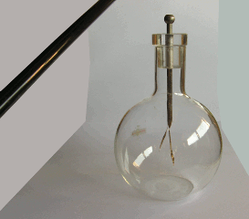
Elettroscopio

Slide 3
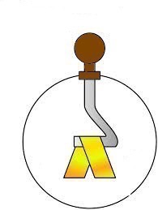
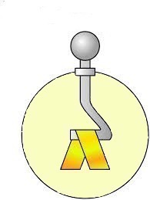
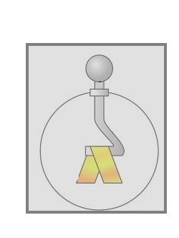
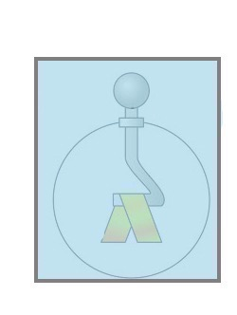
Osservazione
L’aria é sempre leggermente ionizzata
L’elettroscopio si scarica
Notes:
Elettroscopio si scarica -> carica di segno opposto alle foglioline le ha raggiunte
Esperimenti
1) Isolare tappo
2) Cambiare gas interno (scarica diminuisce se pressione aria interna diminuisce) -> continua a scaricarsi (aria é ionizzata)
3) Isolare l’elettroscopio con contenitore metallico -> velocità di scarica diminuisce ma permane
4) Isolare l’elettroscopio con acqua -> velocità di scarica diminuisce ma permane

Slide 4
Ipotesi
1)La radiazione ionizzante è originata da materiale radioattivo della crosta terrestre
2)Gli agenti ionizzanti arrivano dall’alto
Notes:
…
Dal basso: è l’ipotesi che sembra più ovvia visto che si è da poco scoperta la radioattività ossia, come vedremo meglio in seguito, che ci sono delle sostanze che naturalmente decadono emettendo particelle di diversa natura in grado di ionizzare l’aria.
….

Slide 5
La radiazione arriva dall’alto?
Come verificarlo?
Misurando la radiazione a diverse altitudini

Slide 6
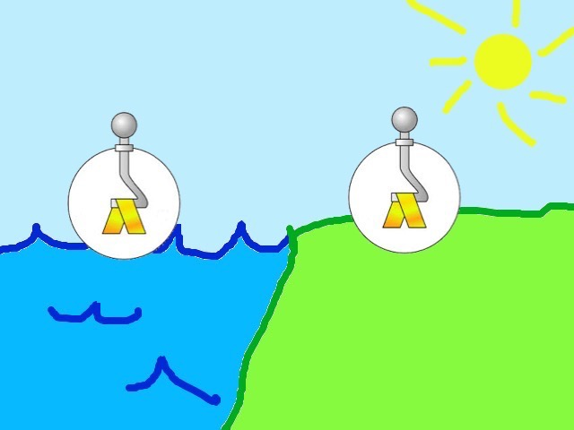
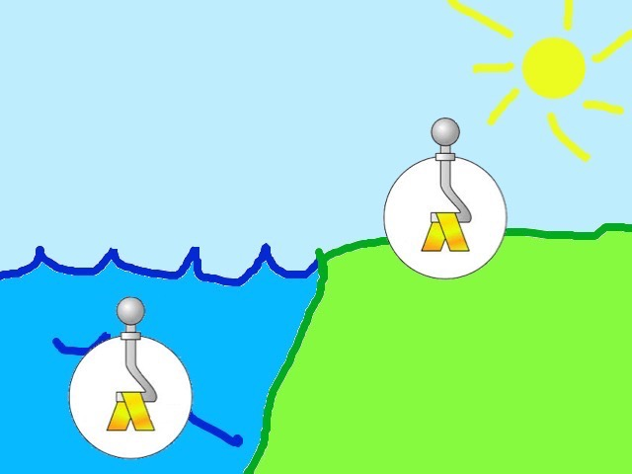
I contributi di Pacini
Parte della radiazione viene dall’alto

Slide 7
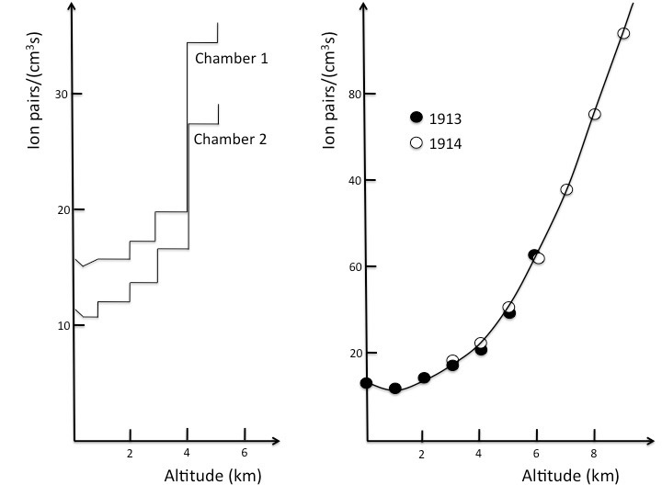
1912: Il volo di Hess
7/8/1912 5.200 m di altitudine
Notes:
Nello spiegare questi grafici chiarire anche perché all’inizio la ionizzazione dell’aria diminuisce e poi invece aumenta , spiegando quindi il perché del fallimento degli esperimenti precedenti a quote piu’ basse.
… Su questa slides concludere dicendo qualcosa del tipo
Dunque con gli esperimenti di Pacini e poi col volo di Hess chiaro che qualunque sia la natura degli agenti che provocano la ionizzazione dell’aria (che è la causa della scarica dell’elettroscopio ) arriva dal cielo.
Per qualche anno non c’è un grande fermento per cercare di capire cosa sia : questo perché i fisici pensavano di avere già la risposta. Per capire quale fosse la risposta occorre aprire una parentesi che ci aiuti a comprendere quale fosse la conoscenza della materia nel 1912 , il che tra l’altro ci dovrebbe anche aiutare a comprendere la fatica del cammino di conoscenza degli anni successivi.

Slide 8
Scoperte sulla materia
Scoperta della radioattività (Becquerel)
Nasce il concetto di nucleo (Rutherford)
Scoperta dei neutroni (Chadwich)
Scoperta dell’elettrone (Thomson)
Scoperta dei protoni (Rutherford)
1896
1897
1911
1919
1932
Notes:
Presentando la slinde far presente che ..” quando nei prossimi interventi si sentirà parlare delle scoperta del positrone e dell’antimateria siamo nel 1932 , lo stesso anno in cui si scopre il neutrone e diventa finalmente chiara la struttura del nucleo”. Teniamo dunque presente anche durante i prossimi interventi quanto poco si conosceva in questo periodo dell’atomo.

Slide 9
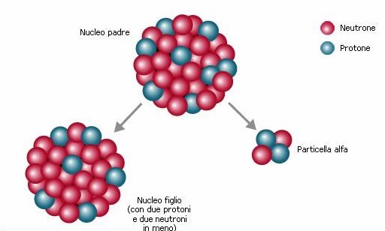
Decadimento alfa
Raggi alfa: ioni di elio con doppia carica positiva

Slide 10
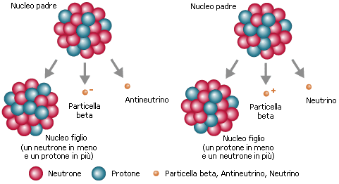
Decadimento beta
Raggi beta: elettroni o positroni espulsi da un nucleo atomico

Slide 11
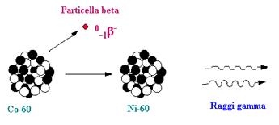
Decadimento gamma
Raggi gamma: onde elettromagnetiche

Slide 12
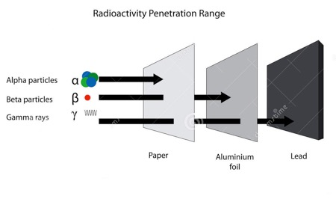
Penetrazione radioattività
Notes:
Dunque riassumendo:
Nell’epoca di cui stiamo parlando si era appena scoperta la radioattività, argomento molto “alla moda” in quegli anni e
I materiali radioattivi emettevano agenti ionizzanti di tre tipi di cui le alfa venivano fermate anche da un foglio di carta ( e in aria non percorrono più di 7-8 cm), i beta che in aria sono in grado di percorrere qualche metro ed infine i gamma che erano gli unici in grado di percorrere distanze di decine di metri in aria. Quale fu quindi l’ipotesi più accreditata in quegli anni ? Che i raggi cosmici fossero raggi ultra-gamma ossia radiazione ma più energetica rispetto ai gamma emessi nei processi radioattivi.
Come vedremo le cose non stanno proprio così e come lo si è capito ce lo racconterà ….

